Slide 1
3.5.3 TCP可靠数据传输
TCP报文段结构
3.5 传输控制协议（TCP）
连接管理
传输控制协议（TCP）
可靠数据传输
知识点3：TCP可靠数据传输
流量控制
拥塞控制
一、TCP实现可靠数据传输服务的工作机制：
1）应用数据被分割成TCP认为最适合发送的数据块。
2）TCP发出一个段后，启动一个计时器，等待目的端确认收到这个报文段。
3）TCP首部中设有校验和字段，用于检测数据在传输过程中是否发生差错。
4）TCP报文段的到达也可能会失序。如果必要，TCP会重新排序。
5）存在网络延迟和重传机制，接收端可能会收到多个重复的报文段，这时接收端需要根据序号把重复的报文段丢弃。
6）TCP能够提供流量控制。
Notes:
TCP怎么做到保证数据可靠传输的，

Slide 2
3.5.3 TCP可靠数据传输
TCP报文段结构
3.5 传输控制协议（TCP）
连接管理
传输控制协议（TCP）
可靠数据传输
知识点3：TCP可靠数据传输
流量控制
拥塞控制
一、TCP实现可靠数据传输服务的工作机制：
保证接收方进程从缓冲区读出的字节流与发送方发出的字节流是完全一样的。
1、校验：与UDP一样
2、序号
3、确认
4、重传
5、计时器
Notes:
TCP怎么做到保证数据可靠传输的，

Slide 3
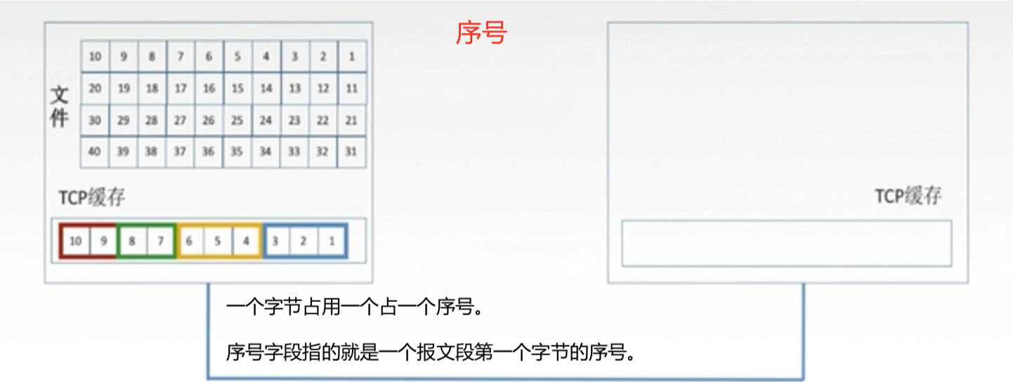
3.5.3 TCP可靠数据传输
TCP报文段结构
3.5 传输控制协议（TCP）
连接管理
传输控制协议（TCP）
可靠数据传输
知识点3：TCP可靠数据传输
流量控制
拥塞控制
一、TCP实现可靠数据传输服务的工作机制：
保证接收方进程从缓冲区读出的字节流与发送方发出的字节流是完全一样的。
发送方
一个字节占用一个序号；
序号字段指的就是一个报文段第一个字节的序号。
接收方
Notes:
TCP怎么做到保证数据可靠传输的，

Slide 4
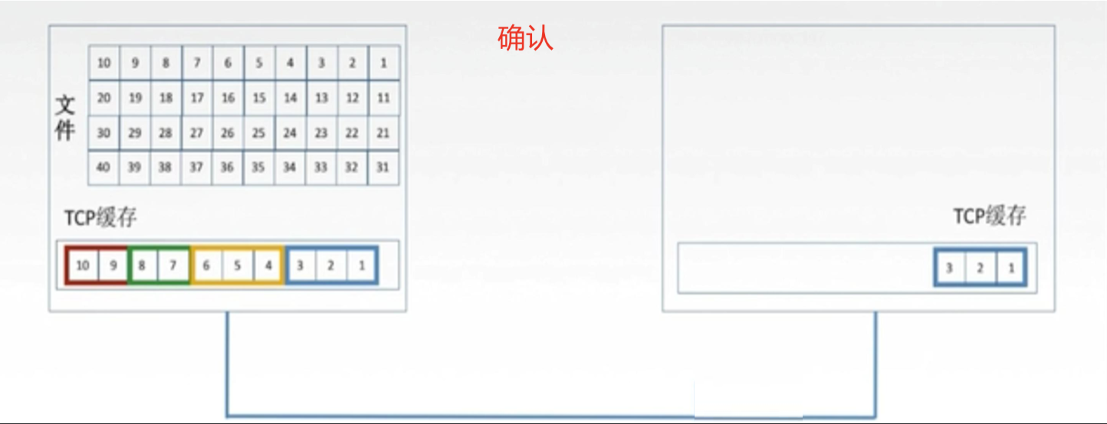
3.5.3 TCP可靠数据传输
TCP报文段结构
3.5 传输控制协议（TCP）
连接管理
传输控制协议（TCP）
可靠数据传输
知识点3：TCP可靠数据传输
流量控制
拥塞控制
一、TCP实现可靠数据传输服务的工作机制：
保证接收方进程从缓冲区读出的字节流与发送方发出的字节流是完全一样的。
发送方
接收方
Notes:
接收方已经收到了123，

Slide 5
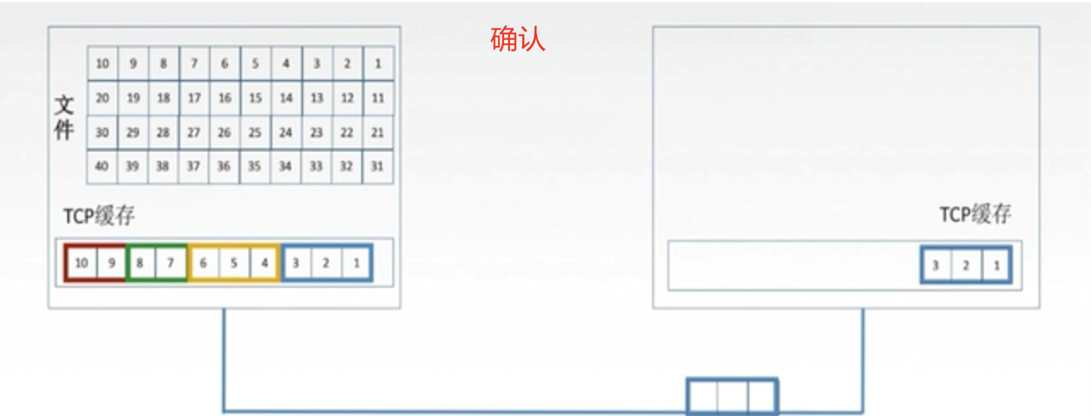
3.5.3 TCP可靠数据传输
TCP报文段结构
3.5 传输控制协议（TCP）
连接管理
传输控制协议（TCP）
可靠数据传输
知识点3：TCP可靠数据传输
流量控制
拥塞控制
一、TCP实现可靠数据传输服务的工作机制：
保证接收方进程从缓冲区读出的字节流与发送方发出的字节流是完全一样的。
发送方
接收方
发送方
接收方
Notes:
接收方已经收到了123，

Slide 6
3.5.3 TCP可靠数据传输
TCP报文段结构
3.5 传输控制协议（TCP）
连接管理
传输控制协议（TCP）
可靠数据传输
知识点3：TCP可靠数据传输
流量控制
拥塞控制
一、TCP实现可靠数据传输服务的工作机制：
保证接收方进程从缓冲区读出的字节流与发送方发出的字节流是完全一样的。
发送方
接收方
发送方
接收方
确认号字段为4
Notes:
接收方已经收到了123，

Slide 7
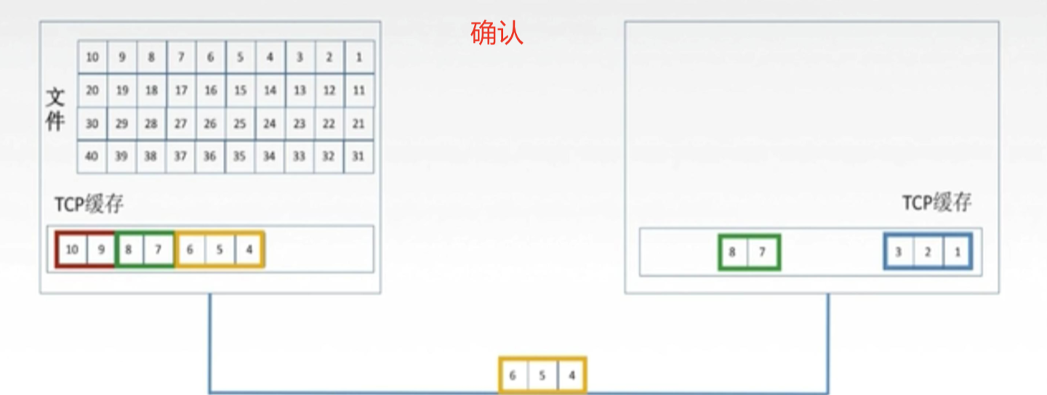
3.5.3 TCP可靠数据传输
TCP报文段结构
3.5 传输控制协议（TCP）
连接管理
传输控制协议（TCP）
可靠数据传输
知识点3：TCP可靠数据传输
流量控制
拥塞控制
一、TCP实现可靠数据传输服务的工作机制：
保证接收方进程从缓冲区读出的字节流与发送方发出的字节流是完全一样的。
发送方
接收方
发送方
接收方
确认号字段为4
Notes:
接收方已经收到了123，

Slide 8
3.5.3 TCP可靠数据传输
TCP报文段结构
3.5 传输控制协议（TCP）
连接管理
传输控制协议（TCP）
可靠数据传输
知识点3：TCP可靠数据传输
流量控制
拥塞控制
一、TCP实现可靠数据传输服务的工作机制：
保证接收方进程从缓冲区读出的字节流与发送方发出的字节流是完全一样的。
发送方
TCP默认使用累计确认
接收方
发送方
接收方
确认号字段为4
Notes:
接收方已经收到了123，

Slide 9
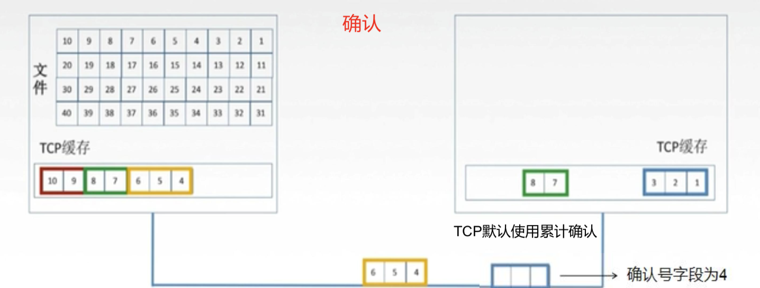
3.5.3 TCP可靠数据传输
TCP报文段结构
3.5 传输控制协议（TCP）
连接管理
传输控制协议（TCP）
可靠数据传输
知识点3：TCP可靠数据传输
流量控制
拥塞控制
一、TCP实现可靠数据传输服务的工作机制：
保证接收方进程从缓冲区读出的字节流与发送方发出的字节流是完全一样的。
发送方
TCP默认使用累计确认
接收方
发送方
接收方
确认号字段为4
Notes:
接收方已经收到了123，

Slide 10
3.5.3 TCP可靠数据传输
TCP报文段结构
3.5 传输控制协议（TCP）
连接管理
传输控制协议（TCP）
可靠数据传输
知识点3：TCP可靠数据传输
流量控制
拥塞控制
TCP生成ACK的策略：
1、具有所期望序号的报文段按序到达，所有在期望序号及以前的报文段都已被确认。TCP延迟发送ACK，约500ms。
2、具有所期望序号的报文段按序到达、且另一个按序报文段在等待ACK传输，TCP接收方立即发送单个累计ACK，确认以上两个按序到达报文段。
3、拥有序号大于期望序号的失序报文段到达，TCP接收方立即发送重复ACK，只是下一个期望接收字节的序号。
4、收到一个报文段，部分或完全填充接收数据间隔。
Notes:
TCP怎么做到保证数据可靠传输的，

Slide 11
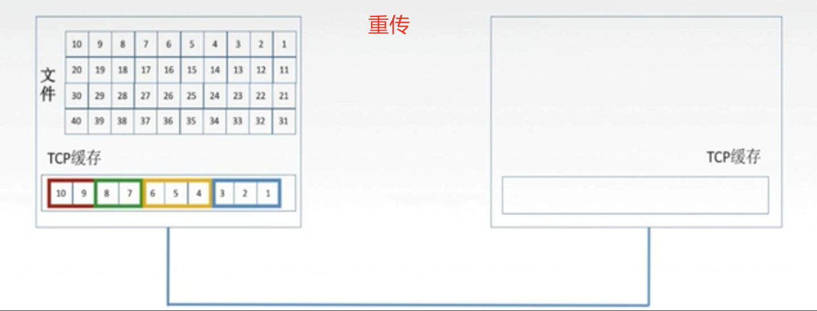
3.5.3 TCP可靠数据传输
TCP报文段结构
3.5 传输控制协议（TCP）
连接管理
传输控制协议（TCP）
可靠数据传输
知识点3：TCP可靠数据传输
流量控制
拥塞控制
一、TCP实现可靠数据传输服务的工作机制：
保证接收方进程从缓冲区读出的字节流与发送方发出的字节流是完全一样的。
Notes:
接收方已经收到了123，

Slide 12
3.5.3 TCP可靠数据传输
TCP报文段结构
3.5 传输控制协议（TCP）
连接管理
传输控制协议（TCP）
可靠数据传输
知识点3：TCP可靠数据传输
流量控制
拥塞控制
一、TCP实现可靠数据传输服务的工作机制：
保证接收方进程从缓冲区读出的字节流与发送方发出的字节流是完全一样的。
重传
Notes:
接收方已经收到了123，

Slide 13
3.5.3 TCP可靠数据传输
TCP报文段结构
3.5 传输控制协议（TCP）
连接管理
传输控制协议（TCP）
可靠数据传输
知识点3：TCP可靠数据传输
流量控制
拥塞控制
快速重传:
TCP发送方接收到对相同序号的3次重复ACK，就说明被重复确认的报文段已丢失，这时候即便没有超时，也会重发该报文段。

Slide 14
3.5.3 TCP可靠数据传输
TCP报文段结构
3.5 传输控制协议（TCP）
连接管理
传输控制协议（TCP）
可靠数据传输
知识点3：TCP可靠数据传输
流量控制
拥塞控制
一、TCP实现可靠数据传输服务的工作机制：
保证接收方进程从缓冲区读出的字节流与发送方发出的字节流是完全一样的。
计时器
Notes:
接收方已经收到了123，

Slide 15
3.5.3 TCP可靠数据传输
TCP报文段结构
3.5 传输控制协议（TCP）
连接管理
传输控制协议（TCP）
可靠数据传输
知识点3：TCP可靠数据传输
流量控制
拥塞控制
TCP的发送方在规定时间内没有收到确认就要重传已发送的报文段。
TCP采用字是用算法，动态改变重传时间RTTS(加权平均往返时间)。

Slide 16
3.5.3 TCP可靠数据传输
TCP报文段结构
3.5 传输控制协议（TCP）
连接管理
传输控制协议（TCP）
可靠数据传输
知识点3：TCP可靠数据传输
流量控制
拥塞控制
定时器超时时间设置：
TimeoutInerval=EstimatedRTT+4×DevRTT

Slide 17
3.5.3 TCP可靠数据传输
TCP报文段结构
3.5 传输控制协议（TCP）
连接管理
传输控制协议（TCP）
可靠数据传输
知识点3：TCP可靠数据传输
流量控制
拥塞控制
定时器超时时间设置：
TimeoutInerval=EstimatedRTT+4×DevRTT
SampleRTT：抽样RTT
方法：指数加权移动平均的方法：α指数加权系数，典型值是0.125
EstimatedRTT=（1-α）·EstimatedRTT+ α·SampleRTT

Slide 18
3.5.3 TCP可靠数据传输
TCP报文段结构
3.5 传输控制协议（TCP）
连接管理
传输控制协议（TCP）
可靠数据传输
知识点3：TCP可靠数据传输
流量控制
拥塞控制
定时器超时时间设置：
TimeoutInerval=EstimatedRTT+4×DevRTT
DevRTT：偏差RTT
RTT变化剧烈，网络不稳定；RTT变化小，网络平稳；
方法：加权系数β，推荐值是0.25
DevRTT=(1- β) ·DevRTT+ β ·|SampleRTT-EstimatedRTT|

Slide 19
3.5.3 TCP可靠数据传输
TCP报文段结构
3.5 传输控制协议（TCP）
连接管理
传输控制协议（TCP）
可靠数据传输
知识点3：TCP可靠数据传输
流量控制
拥塞控制
定时器超时时间设置：
TimeoutInerval=EstimatedRTT+4×DevRTT

Slide 20
练习题
为了实现TCP可靠数据传输，定时器的超时时间Timeoutlnerval与SampleRTT均值EstimatedRTT和RTT变化程度DevRTT的关系为（）
A:Timeoutlnerval = 4 x EstimatedRTT + DevRTT
B:Timeoutlnerval = EstimatedRTT + 4 x DevRTT
C:Timeoutlnerval = EstimatedRTT + DevRTT
D:Timeoutlnerval = EstimatedRTT - DevRTT

Slide 21
练习题
为了实现TCP可靠数据传输，定时器的超时时间Timeoutlnerval与SampleRTT均值EstimatedRTT和RTT变化程度DevRTT的关系为（B）
A:Timeoutlnerval = 4 x EstimatedRTT + DevRTT
B:Timeoutlnerval = EstimatedRTT + 4 x DevRTT
C:Timeoutlnerval = EstimatedRTT + DevRTT
D:Timeoutlnerval = EstimatedRTT - DevRTT

Slide 22
练习题
下列关于TCP的可靠数据传输实现机制描述错误的是（）
A:确认序号为期望接收字节序号加1
B:TCP通常采用累积确认
C:通常采用单一的重传计时器
D:重传数据段主要针对两类事件， 计时器超时和三次重复确认

Slide 23
练习题
下列关于TCP的可靠数据传输实现机制描述错误的是（A）
A:确认序号为期望接收字节序号加1
B:TCP通常采用累积确认
C:通常采用单一的重传计时器
D:重传数据段主要针对两类事件， 计时器超时和三次重复确认

Slide 24
3.5.5 TCP拥塞控制
传输层的基本服务
传输层的复用与分解
停-等协议与滑动窗口协议
用户数据报协议（UDP）
传输层控制协议（TCP）
第三章传输层
TCP报文段结构
TCP连接管理
TCP可靠传输数据
TCP流量控制
TCP拥塞控制

Slide 25
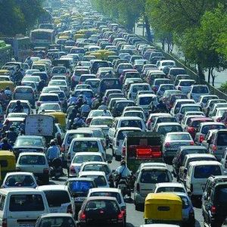
3.5.5 TCP拥塞控制
堵车

Slide 26
3.5.5 TCP拥塞控制
拥 塞

Slide 27
3.5.5 TCP拥塞控制
太多主机
太快速率
太多数据
拥 塞

Slide 28
3.5.5 TCP拥塞控制
TCP报文段结构
3.5 传输控制协议（TCP）
连接管理
传输控制协议（TCP）
可靠数据传输
知识点5：TCP拥塞控制
流量控制
拥塞控制
拥塞控制的定义:
填空
通过合理调度、规范、调整向网络中发送数据的主机数量、发送速率、数据量，以避免拥塞的发生 ，就称为（拥塞控制）

Slide 29
3.5.5 TCP拥塞控制
TCP报文段结构
3.5 传输控制协议（TCP）
连接管理
传输控制协议（TCP）
可靠数据传输
知识点5：TCP拥塞控制
流量控制
拥塞控制
拥塞控制的定义:
填空
通过合理调度、规范、调整向网络中发送数据的主机数量、发送速率、数据量，以避免拥塞的发生 ，就称为拥塞控制。

Slide 30
3.5.5 TCP拥塞控制
TCP报文段结构
3.5 传输控制协议（TCP）
连接管理
传输控制协议（TCP）
可靠数据传输
知识点5：TCP拥塞控制
流量控制
拥塞控制
拥塞控制的算法:
填空
TCP拥塞控制的算法包括：慢启动、拥塞避免、快速重传、快速恢复4部分。

Slide 31
3.5.5 TCP拥塞控制
TCP报文段结构
3.5.5 TCP拥塞控制
连接管理
窗口机制
传输控制协议（TCP）
可靠数据传输
流量控制
拥塞控制
拥塞窗口(CongWin)：连接开始，值为1。
阈值(Threshold):临界值

Slide 32
3.5.5 TCP拥塞控制
TCP报文段结构
3.5.5 TCP拥塞控制
连接管理
窗口机制
传输控制协议（TCP）
可靠数据传输
流量控制
拥塞控制
拥塞窗口，初始值为1
3
1 2 3 4 5 6 7 8 9 10 11

Slide 33
3.5.5 TCP拥塞控制
TCP报文段结构
3.5.5 TCP拥塞控制
连接管理
窗口机制
传输控制协议（TCP）
可靠数据传输
流量控制
拥塞控制
拥塞窗口，初始值为1
3
1 2 3 4 5 6 7 8 9 10 11
经过RTT时间，窗口增大一倍

Slide 34
3.5.5 TCP拥塞控制
TCP报文段结构
3.5.5 TCP拥塞控制
连接管理
窗口机制
传输控制协议（TCP）
可靠数据传输
流量控制
拥塞控制
拥塞窗口，初始值为1
3
1 2 3 4 5 6 7 8 9 10 11
经过RTT时间，窗口增大一倍
3
1 2 3 4 5 6 7 8 9 10 11

Slide 35
3.5.5 TCP拥塞控制
TCP报文段结构
3.5.5 TCP拥塞控制
连接管理
窗口机制
传输控制协议（TCP）
可靠数据传输
流量控制
拥塞控制
拥塞窗口，初始值为1
3
1 2 3 4 5 6 7 8 9 10 11
经过RTT时间，窗口增大一倍
3
1 2 3 4 5 6 7 8 9 10 11
经过RTT时间，窗口增大一倍

Slide 36
3.5.5 TCP拥塞控制
TCP报文段结构
3.5.5 TCP拥塞控制
连接管理
窗口机制
传输控制协议（TCP）
可靠数据传输
流量控制
拥塞控制
拥塞窗口，初始值为1
3
1 2 3 4 5 6 7 8 9 10 11
经过RTT时间，窗口增大一倍
3
1 2 3 4 5 6 7 8 9 10 11
经过RTT时间，窗口增大一倍
3
1 2 3 4 5 6 7 8 9 10 11

Slide 37
3.5.5 TCP拥塞控制
TCP报文段结构
3.5.5 TCP拥塞控制
连接管理
窗口机制
传输控制协议（TCP）
可靠数据传输
流量控制
拥塞控制
拥塞窗口，初始值为1
3
1 2 3 4 5 6 7 8 9 10 11
经过RTT时间，窗口增大一倍
3
1 2 3 4 5 6 7 8 9 10 11
经过RTT时间，窗口增大一倍
3
1 2 3 4 5 6 7 8 9 10 11

Slide 38
3.5.5 TCP拥塞控制
TCP报文段结构
3.5.5 TCP拥塞控制
连接管理
窗口机制
传输控制协议（TCP）
可靠数据传输
流量控制
拥塞控制
拥塞窗口，初始值为1
3
1 2 3 4 5 6 7 8 9 10 11
经过RTT时间，窗口增大一倍
3
1 2 3 4 5 6 7 8 9 10 11
经过RTT时间，窗口增大一倍
慢启动阶段
3
1 2 3 4 5 6 7 8 9 10 11

Slide 39
3.5.5 TCP拥塞控制
TCP报文段结构
3.5.5 TCP拥塞控制
连接管理
窗口机制
传输控制协议（TCP）
可靠数据传输
流量控制
拥塞控制
阈 值

Slide 40
3.5.5 TCP拥塞控制
TCP报文段结构
3.5.5 TCP拥塞控制
连接管理
窗口机制
传输控制协议（TCP）
可靠数据传输
选综
流量控制
拥塞控制
拥塞窗口，初始值为1
3
1 2 3 4 5 6 7 8 9 10 11
经过RTT时间，窗口增大一倍
阈值 16
3
1 2 3 4 5 6 7 8 9 10 11
经过RTT时间，窗口增大一倍
慢启动阶段
3
1 2 3 4 5 6 7 8 9 10 11

Slide 41
3.5.5 TCP拥塞控制
TCP报文段结构
3.5.5 TCP拥塞控制
连接管理
窗口机制
传输控制协议（TCP）
可靠数据传输
选综
流量控制
拥塞控制
阈值之前的阶段我们称之为慢启动阶段，
慢启动阶段每经过RTT，拥塞窗口大小加倍。
阈值 16
慢启动阶段

Slide 42
3.5.5 TCP拥塞控制
TCP报文段结构
3.5.5 TCP拥塞控制
连接管理
窗口机制
传输控制协议（TCP）
可靠数据传输
选综
流量控制
拥塞控制
阈值之前的阶段我们称之为慢启动阶段，
慢启动阶段每经过RTT，拥塞窗口大小加倍。
阈值 16
拥塞避免阶段
慢启动阶段

Slide 43
3.5.5 TCP拥塞控制
TCP报文段结构
3.5.5 TCP拥塞控制
连接管理
窗口机制
传输控制协议（TCP）
可靠数据传输
选综
流量控制
拥塞控制
阈值之前的阶段我们称之为慢启动阶段，
慢启动阶段每经过RTT，拥塞窗口大小加倍。
阈值 16
拥塞避免阶段
阈值之后的阶段我们称之为拥塞避免阶段， 拥塞避免阶段每经过RTT，拥塞窗口大小增加1。
慢启动阶段

Slide 44
3.5.5 TCP拥塞控制
定义：通过合理调度、规范、调整向网络中发送数据的主机数量、发送你 速率、数据量，以避 免拥塞的生 ，就称为（拥塞控制）
慢启动：初始窗口大小为（1），每经过1RTT后增加（一倍），方 达 到（阈）值后进入拥塞避免阶段
拥塞避免：拥塞窗口大小每经过1RTT后增加（1）
拥塞控制
窗口机制
拥塞判断与窗口调节

Slide 45
3.5.5 TCP拥塞控制
定义：通过合理调度、规范、调整向网络中发送数据的主机数量、发送你 速率、数据量，以避 免拥塞的生 ，就称为（拥塞控制）
慢启动：初始窗口大小为（1），每经过1RTT后增加（一倍），方 达 到（阈）值后进入拥塞避免阶段
拥塞避免：拥塞窗口大小每经过1RTT后增加（1）
拥塞控制
窗口机制
拥塞判断与窗口调节

Slide 46
3.5.5 TCP拥塞控制
定义：通过合理调度、规范、调整向网络中发送数据的主机数量、发送你 速率、数据量，以避 免拥塞的生 ，就称为（拥塞控制）
慢启动：初始窗口大小为（1），每经过1RTT后增加（一倍），方 达 到（阈）值后进入拥塞避免阶段
拥塞避免：拥塞窗口大小每经过1RTT后增加（1）
拥塞控制
窗口调节
拥塞判断与窗口调节

Slide 47
3.5.5 TCP拥塞控制
定义：通过合理调度、规范、调整向网络中发送数据的主机数量、发送你 速率、数据量，以避 免拥塞的生 ，就称为（拥塞控制）
慢启动：初始窗口大小为（1），每经过1RTT后增加（一倍），方 达 到（阈）值后进入拥塞避免阶段
拥塞避免：拥塞窗口大小每经过1RTT后增加（1）
拥塞控制
窗口调节
拥塞判断与窗口调节

Slide 48
3.5.5 TCP拥塞控制
定义：通过合理调度、规范、调整向网络中发送数据的主机数量、发送你 速率、数据量，以避 免拥塞的生 ，就称为（拥塞控制）
慢启动：初始窗口大小为（1），每经过1RTT后增加（一倍），方 达 到（阈）值后进入拥塞避免阶段
拥塞避免：拥塞窗口大小每经过1RTT后增加（1）
拥塞控制
窗口调节
三次重复确认
计时器超时
拥塞判断与窗口调节

Slide 49
3.5.5 TCP拥塞控制
TCP报文段结构
3.5.5 TCP拥塞控制
连接管理
拥塞的判断与应对
传输控制协议（TCP）
可靠数据传输
选综
流量控制
拥塞控制
1、收到3次重复确认
阈值 16
拥塞避免阶段
慢启动阶段

Slide 50
3.5.5 TCP拥塞控制
TCP报文段结构
3.5.5 TCP拥塞控制
连接管理
拥塞的判断与应对
传输控制协议（TCP）
可靠数据传输
选综
流量控制
拥塞控制
1、收到3次重复确认
可判定拥塞不严重
阈值 16
拥塞避免阶段
慢启动阶段

Slide 51
3.5.5 TCP拥塞控制
TCP报文段结构
3.5.5 TCP拥塞控制
连接管理
拥塞的判断与应对
传输控制协议（TCP）
可靠数据传输
选综
流量控制
拥塞控制
1、收到3次重复确认
可判定拥塞不严重
操作：
新阈值=当前窗口(24)的一半
阈值 16
拥塞避免阶段
新阈值 12
拥塞避免阶段
慢启动阶段

Slide 52
3.5.5 TCP拥塞控制
TCP报文段结构
3.5.5 TCP拥塞控制
连接管理
拥塞的判断与应对
传输控制协议（TCP）
可靠数据传输
选综
流量控制
拥塞控制
1、收到3次重复确认
可判定拥塞不严重
操作：
新阈值(12) =当前窗口(24)的一半
新拥塞窗口=新阈值
阈值 16
拥塞避免阶段
新阈值 12
拥塞避免阶段
慢启动阶段

Slide 53
3.5.5 TCP拥塞控制
TCP报文段结构
3.5.5 TCP拥塞控制
连接管理
拥塞的判断与应对
传输控制协议（TCP）
可靠数据传输
选综
流量控制
拥塞控制
1、收到3次重复确认
可判定拥塞不严重
操作：
新阈值(12) =当前窗口(24)的一半
新拥塞窗口=新阈值
从拥塞避免阶段开始增加窗口数量
阈值 16
拥塞避免阶段
新阈值 12
拥塞避免阶段
慢启动阶段

Slide 54
3.5.5 TCP拥塞控制
TCP报文段结构
3.5.5 TCP拥塞控制
连接管理
拥塞的判断与应对
传输控制协议（TCP）
可靠数据传输
选综
流量控制
拥塞控制
1、收到3次重复确认
可判定拥塞不严重
操作：
新阈值(12) =当前窗口(24)的一半
新拥塞窗口=新阈值
从拥塞避免阶段开始增加窗口数量
阈值 16
拥塞避免阶段
新阈值 12
拥塞避免阶段
快速恢复算法：基本思想是当发生3次重复确认时，不再重新从慢启动阶段开始，而是直接从新的阈值开始，直接进去拥塞避免阶段。
慢启动阶段

Slide 55
3.5.5 TCP拥塞控制
TCP报文段结构
3.5.5 TCP拥塞控制
连接管理
拥塞的判断与应对
传输控制协议（TCP）
可靠数据传输
选综
流量控制
拥塞控制
2、计时器超时
可判定发送拥塞且拥塞严重
操作：
阈值 16
拥塞避免阶段
慢启动阶段

Slide 56
3.5.5 TCP拥塞控制
TCP报文段结构
3.5.5 TCP拥塞控制
连接管理
拥塞的判断与应对
传输控制协议（TCP）
可靠数据传输
选综
流量控制
拥塞控制
2、计时器超时
可判定发送拥塞且拥塞严重
操作：
新阈值(12)=当前窗口的一半
阈值 16
拥塞避免阶段
新阈值 12
慢启动阶段

Slide 57
3.5.5 TCP拥塞控制
TCP报文段结构
3.5.5 TCP拥塞控制
连接管理
拥塞的判断与应对
传输控制协议（TCP）
可靠数据传输
选综
流量控制
拥塞控制
2、计时器超时
可判定发送拥塞且拥塞严重
操作：
新阈值(12)=当前窗口的一半
新拥塞窗口=1
阈值 16
拥塞避免阶段
新阈值 12
慢启动阶段

Slide 58
3.5.5 TCP拥塞控制
TCP报文段结构
3.5.5 TCP拥塞控制
连接管理
拥塞的判断与应对
传输控制协议（TCP）
可靠数据传输
选综
流量控制
拥塞控制
2、计时器超时
可判定发送拥塞且拥塞严重
操作：
新阈值(12)=当前窗口的一半
新拥塞窗口=1
然后再从慢启动阶段、拥塞避免阶段增加窗口数量
阈值 16
拥塞避免阶段
新阈值 12
慢启动阶段
慢启动阶段

Slide 59
3.5.5 TCP拥塞控制
TCP报文段结构
3.5.5 TCP拥塞控制
连接管理
拥塞的判断与应对
传输控制协议（TCP）
可靠数据传输
选综
流量控制
拥塞控制
2、计时器超时
可判定发送拥塞且拥塞严重
操作：
新阈值(12)=当前窗口的一半
新拥塞窗口=1
然后再从慢启动阶段、拥塞避免阶段增加窗口数量
阈值 16
拥塞避免阶段
新阈值 12
拥塞避免阶段
慢启动阶段
慢启动阶段

Slide 60
3.5.5 TCP拥塞控制
TCP报文段结构
3.5.5 TCP拥塞控制
连接管理
拥塞的判断与应对
传输控制协议（TCP）
可靠数据传输
选综
流量控制
3次重复确认
计时器超时
拥塞控制
阈值 16
阈值 16
拥塞避免阶段
拥塞避免阶段
新阈值 12
新阈值 12
新阈值
拥塞避免阶段
慢启动阶段
慢启动阶段

Slide 61
3.5.5 TCP拥塞控制
TCP报文段结构
3.5.5 TCP拥塞控制
连接管理
窗口调整的基本策略
传输控制协议（TCP）
可靠数据传输
流量控制
拥塞控制
窗口调整的基本策略AIMD(Additive Increase,Multiplicative Decrease)：
网络未发生拥塞时，逐渐“加性”增大窗口。
网络拥塞时“乘性”快速减小窗口大小。

Slide 62
3.5.5 TCP拥塞控制
TCP报文段结构
3.5.5 TCP拥塞控制
连接管理
拥塞控制的分类
传输控制协议（TCP）
可靠数据传输
流量控制
拥塞控制
拥塞消除策略:先拥塞检测，再采取措施
拥塞预防策略:流量整形技术，规范主机像网络发送数据的流量。
Notes:
流量整形：限制流量（缓存或者存在硬盘）

Slide 63
3.5.5 TCP拥塞控制
练习
在拥塞控制过程中，在（A）阶段，每经过1个从发出到收到确认时间间隔 RTT, 拥塞窗口的大小就加倍。
A:慢启动
B:拥塞避免
C:快速重传
D:快速恢复

Slide 64
3.5.5 TCP拥塞控制
练习
在拥塞控制过程中，在（A）阶段，每经过1个从发出到收到确认时间间隔 RTT, 拥塞窗口的大小就加倍。
A:慢启动
B:拥塞避免
C:快速重传
D:快速恢复

Slide 65
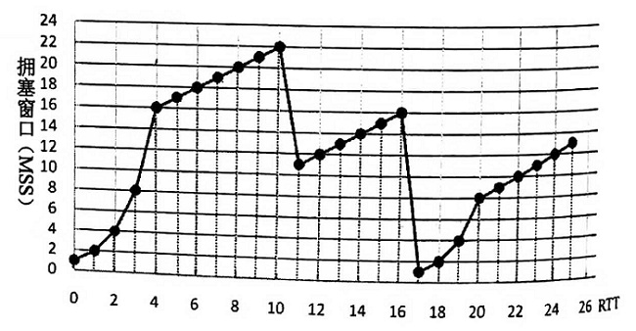
练习
下图是某个通信过程中拥塞窗口随RTT的变化过程。请回答如下问题：
1. 在第一个慢启动阶段拥塞窗口阈值是多少？

Slide 66
练习
下图是某个通信过程中拥塞窗口随RTT的变化过程。请回答如下问题：
1. 在第一个慢启动阶段拥塞窗口阈值是多少？
答:16MSS

Slide 67
练习
下图是某个通信过程中拥塞窗口随RTT的变化过程。请回答如下问题：
2. 说明该过程中哪些时间段为慢启动阶段？

Slide 68
练习
下图是某个通信过程中拥塞窗口随RTT的变化过程。请回答如下问题：
2. 说明该过程中哪些时间段为慢启动阶段？
答:0-4,17-20

Slide 69
练习
下图是某个通信过程中拥塞窗口随RTT的变化过程。请回答如下问题：
3、第10个RTT时，发生了什么事件？

Slide 70
练习
下图是某个通信过程中拥塞窗口随RTT的变化过程。请回答如下问题：
3、第10个RTT时，发生了什么事件？
答:三次重复确认

Slide 71
练习
下图是某个通信过程中拥塞窗口随RTT的变化过程。请回答如下问题：
4、第16个RTT时，发生了什么事件？
答:计时器超时

Slide 72
定义：通过合理调度、规范、调整向网络中发送数据的 v （主机数量）、（发送速率）、（数据量），以避 方 免拥塞的发生 ，就称为（拥塞控制）
慢启动：初始窗口大小为（1），每经过1RTT后增加（一倍），方 达 到（阈）值后进入拥塞避免阶段
拥塞避免：拥塞窗口大小每经过1RTT后增加（1）
拥塞控制
窗口调节
三次重复确认：拥塞（不严重），将窗口变为原来的（一半）
拥塞判断与窗口调节
计时器超时：说明拥塞（严重），将窗口大小设置为（1），的 阈值设置为原来的（一半）。

Slide 73
定义：通过合理调度、规范、调整向网络中发送数据的 v （主机数量）、（发送速率）、（数据量），以避 方 免拥塞的发生 ，就称为（拥塞控制）
慢启动：初始窗口大小为（1），每经过1RTT后增加（一倍），方 达 到（阈）值后进入拥塞避免阶段
拥塞避免：拥塞窗口大小每经过1RTT后增加（1）
拥塞控制
窗口调节
三次重复确认：拥塞（不严重），将窗口变为原来的（一半）
拥塞判断与窗口调节
计时器超时：说明拥塞（严重），将窗口大小设置为（1），的 阈值设置为原来的（一半）。

Slide 74
定义：通过合理调度、规范、调整向网络中发送数据的 v （主机数量）、（发送速率）、（数据量），以避 方 免拥塞的发生 ，就称为（拥塞控制）
慢启动：初始窗口大小为（1），每经过1RTT后增加（一倍），方 达 到（阈）值后进入拥塞避免阶段
拥塞避免：拥塞窗口大小每经过1RTT后增加（1）
拥塞控制
窗口调节
三次重复确认：拥塞（不严重），将窗口变为原来的（一半）
拥塞判断与窗口调节
计时器超时：说明拥塞（严重），将窗口大小设置为（1），的 阈值设置为原来的（一半）。
Notes:
切换金明的课件看流量控制

Slide 75
3.5.4 TCP流量控制
3.5 传输控制协议（TCP）
知识点4：TCP流量控制
流量控制：是协调协议发送方与接收方的数据发送与接收速度。

Slide 76
3.5.4 TCP流量控制
3.5 传输控制协议（TCP）
知识点4：TCP流量控制
流量控制：是协调协议发送方与接收方的数据发送与接收速度。
在通信过程中，接收方根据自己接收缓存的大小，动态的调整发送窗口大小 (接收方设置确认报文段的接收窗口字段来将窗口大小通知给发送方)。

Slide 77
练习题
在TCP报文段结构中，（）用于实现TCP的流量控制。
A:序号字段
B:标志位
C:接收窗口字段
D:校验和字段

Slide 78
练习题
在TCP报文段结构中，（C）用于实现TCP的流量控制。
A:序号字段
B:标志位
C:接收窗口字段
D:校验和字段

Slide 79
网络层服务
数据报网络虚电路网络
网络互连与网络互连设备
网络层拥塞控制
Internet 网络层
路由算法与路由协议
网络层

Slide 80
4.1网络层服务
4.1网络层服务
Notes:
传输层是邮局；
网络层，相当于就是一个运输公司。

Slide 81
4.1网络层服务
核心任务
主要功能
4.1网络层服务
网络层服务
网络层核心任务
将数据从源主机送达到目的主机

Slide 82
4.1网络层服务
核心任务
主要功能
4.1网络层服务
网络层服务
路由选择
转发
建立连接
网络层主要功能

Slide 83
4.1网络层服务
核心任务
主要功能
4.1网络层服务
网络层服务
路由选择
转发
建立连接
网络层主要功能
1、转发：当通过一条输入链路接收到一个分组后，路由器需要决策通过 哪条输出链路将分组发送出去，并将分组从输入接口转移到输出接口。

Slide 84
4.1网络层服务
核心任务
主要功能
4.1网络层服务
网络层服务
路由选择
转发
建立连接
网络层主要功能
输入端口
输出端口
1
2
3
1
2
3
输入端口
输出端口
1
2
3
1
2
3
转发

Slide 85
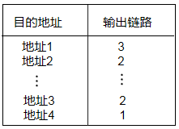
4.1网络层服务
核心任务
主要功能
4.1网络层服务
网络层服务
路由选择
转发
建立连接
网络层主要功能
输入端口
输出端口
1
2
3
转发表
1
2
3
输入端口
输出端口
1
2
3
1
2
3
转发

Slide 86
4.1网络层服务
核心任务
主要功能
4.1网络层服务
网络层服务
路由选择
转发
建立连接
网络层主要功能
路由选择
输入端口
输出端口
1
2
3
转发表
1
2
3
输入端口
输出端口
1
2
3
1
2
3
转发

Slide 87
4.1网络层服务
核心任务
主要功能
4.1网络层服务
网络层服务
路由选择
转发
建立连接
网络层主要功能
1、转发：当通过一条输入链路接收到一个分组后，路由器需要决策通过 哪条输出链路将分组发送出去，并将分组从输入接口转移到输出接口。
2、路由选择：当分组从源主机流向目的主机时，必须通过某种方式决定分组经过的路由或路径，计算分组所经过的路径的算法被称为路由选择算法，或称路由算法。

Slide 88
4.1网络层服务
核心任务
主要功能
4.1网络层服务
网络层服务
路由选择
转发
建立连接
网络层主要功能
1、转发：当通过一条输入链路接收到一个分组后，路由器需要决策通过 哪条输出链路将分组发送出去，并将分组从输入接口转移到输出接口。
2、路由选择：当分组从源主机流向目的主机时，必须通过某种方式决定分组经过的路由或路径，计算分组所经过的路径的算法被称为路由选择算法，或称路由算法。
3、连接建立：网络层连接是从源主机到目的主机经过的一条路径，这条路径所经过的每个路由器等网络设备都要参与网络层连接的建立。

Slide 89
4.1网络层服务
核心任务
主要功能
4.1网络层服务
网络层服务
路由选择
转发
建立连接
网络层主要功能
根据是否在网络层提供连接服务，分组交换网络可以分为:
在网络层提供连接服务的虚电路(Virtual-Circuit,VC)网络；
在网络层提供无连接服务的数据报网络(datagram network)；

Slide 90
4.1网络层服务
真题演练
网络层要实现的基本功能是：转发、（路由选择）建立连接。

Slide 91
4.1网络层服务
真题演练
网络层要实现的基本功能：转发、（路由选择）建立连接。

Slide 92
真题演练
下列选项中不属于网络层功能的是（C）
A:实现转发
B:路由选择
C:为用户提供网络应用
D:连接建立

Slide 93
真题演练
下列选项中不属于网络层功能的是（C）
A:实现转发
B:路由选择
C:为用户提供网络应用
D:连接建立

Slide 94
真题演练
根据是否在网络层提供连接服务，分组交换网络可以分为数据报网络和（B）
A:实电路网络
B:虚电路网络
C:互连网络
D:非互连网络

Slide 95
真题演练
根据是否在网络层提供连接服务，分组交换网络可以分为数据报网络和（B）
A:实电路网络
B:虚电路网络
C:互连网络
D:非互连网络

Slide 96
核心任务：将数据从（源主机）送达到（目的主机）
主要功能
网络层服务
（转发）
（路由选择）
（建立连接），建立连接网络称为（虚电路网络）

Slide 97
核心任务：将数据从（源主机）送达到（目的主机）
主要功能
网络层服务
（转发）
（路由选择）
（建立连接），建立连接网络称为（虚电路网络）

Slide 98
核心任务：将数据从（源主机）送达到（目的主机）
主要功能
网络层服务
（转发）
（路由选择）
（建立连接），建立连接网络称为（虚电路网络）

Slide 99
核心任务：将数据从（源主机）送达到（目的主机）
主要功能
网络层服务
（转发）
（路由选择）
（建立连接），建立连接网络称为（虚电路网络）

Slide 100
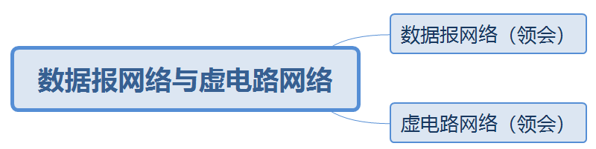
4.2 数据报网络与虚电路网络
本节知识点：
Notes:
网络层可提供两种网络：数据报网络和虚电路网络，
因特网是数据报网络。
虚电路网络是面向连接的，数据报网络无连接服务。
网络层只能提供上述两种网络之一
而传输层可以同时提供面向连接的TCP服务和非连接的UDP服务。

Slide 101
4.2.1 数据报网络
数据报网络
4.2 数据报网络与虚电路网络
数据报网络与虚电路网络
知识点1：数据报网络
虚电路网络
按照目的主机地址进行路由选择的网络称为数据报网络。

Slide 102
4.2.1 数据报网络
数据报网络
4.2 数据报网络与虚电路网络
数据报网络与虚电路网络
知识点1：数据报网络
虚电路网络
数据报网络：（无连接服务）
源主机每要发送一个分组，就为该分组加上目的主机地址，然后将该分组推进网络。
Notes:
快递站下一站中转位置不固定

Slide 103
4.2.1 数据报网络
数据报网络
4.2 数据报网络与虚电路网络
数据报网络与虚电路网络
知识点1：数据报网络
虚电路网络
数据报网络：（无连接服务）
源主机每要发送一个分组，就为该分组加上目的主机地址，然后将该分组推进网络。数据报网路中不维护连接状态信息，但有转发状态信息。每个路由器使用分组的目的主机地址来转发该分组。
Notes:
快递站下一站中转位置不固定

Slide 104
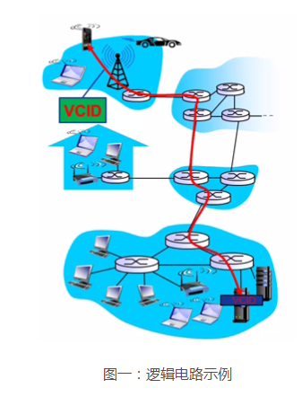
4.2.1 数据报网络
数据报网络
4.2 数据报网络与虚电路网络
数据报网络与虚电路网络
知识点2：虚电路网络
虚电路网络
虚电路（virtual circuit，VC）是在源主机到目的主机的一条路径上建立的一条网络层逻辑连接，为区别于电路交换中的电路，称之为虚电路。

Slide 105
4.2.2 虚电路网络
4.2 数据报网络与虚电路网络
数据报网络
数据报网络与虚电路网络
知识点2：虚电路网络
虚电路网络
一条虚电路由3个要素构成：

Slide 106
4.2.2 虚电路网络
4.2 数据报网络与虚电路网络
数据报网络
数据报网络与虚电路网络
知识点2：虚电路网络
虚电路网络
一条虚电路由3个要素构成：
1）从源主机到目的主机之间的一条路径（即一系列的链路和分组交换机）

Slide 107
4.2.2 虚电路网络
4.2 数据报网络与虚电路网络
数据报网络
数据报网络与虚电路网络
知识点2：虚电路网络
虚电路网络
一条虚电路由3个要素构成：
1）从源主机到目的主机之间的一条路径（即一系列的链路和分组交换机）
2）该路径上的每条链路各有一个虚电路标识（VCID）
Notes:
长江：源头：沱沱河
青海省：通天河；
四川省：金沙江；
江苏省：扬子江。

Slide 108
4.2.2 虚电路网络
4.2 数据报网络与虚电路网络
数据报网络
数据报网络与虚电路网络
知识点2：虚电路网络
虚电路网络
一条虚电路由3个要素构成：
1）从源主机到目的主机之间的一条路径（即一系列的链路和分组交换机）
2）该路径上的每条链路各有一个虚电路标识（VCID）
3）该路径上每台分组交换机的转发表中记录虚电路标识的接续关系

Slide 109
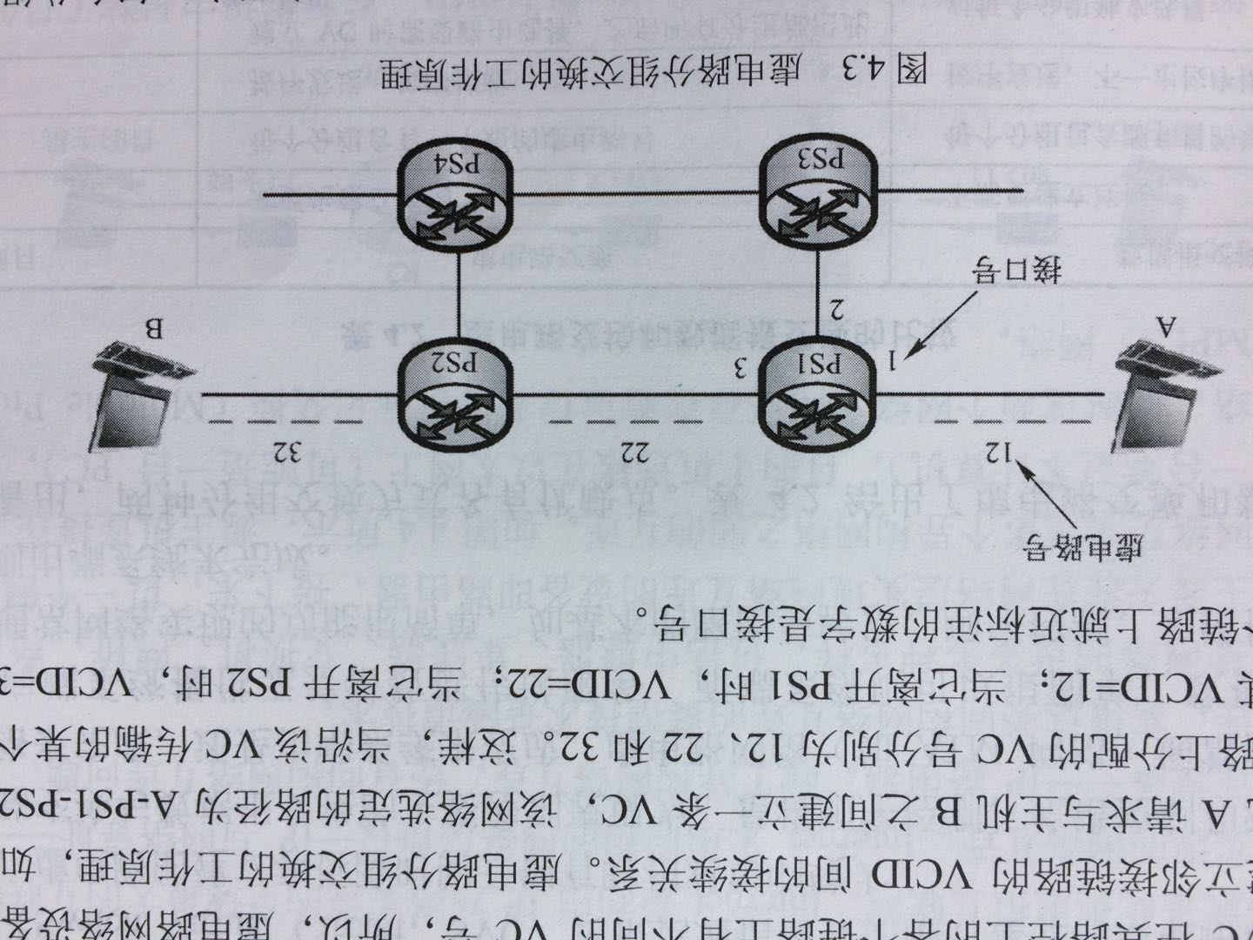
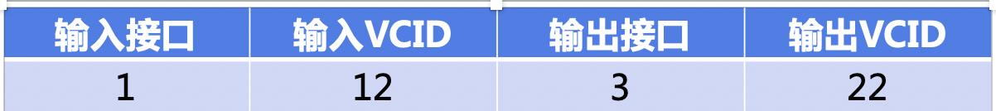
4.2.2 虚电路网络
数据报网络
4.2 数据报网络与虚电路网络
数据报网络与虚电路网络
知识点2：虚电路网络
虚电路网络
Notes:
假设主机A请求与主机B之间建立一条VC，该网络选择的路径为A-PS1-PS2-B，为该VC在三跳链路上分配的VCID分别为12，22，32。
当沿该VC传输的某个分组离开主机A时，其VCID=12；
当他离开PS1时VCID=22；
当他离开PS2时VCID=32。

Slide 110
4.2.2 虚电路网络
数据报网络
4.2 数据报网络与虚电路网络
数据报网络与虚电路网络
知识点2：虚电路网络
虚电路网络
PS1的VCID转换表
输入接口 | 输入VCID | 输出接口 | 输出VCID
1 | 12 | 3 | 22
2 | 63 | 1 | 18
3 | 7 | 2 | 17
1 | 97 | 3 | 87
Notes:
假设主机A请求与主机B之间建立一条VC，该网络选择的路径为A-PS1-PS2-B，为该VC在三跳链路上分配的VCID分别为12，22，32。
当沿该VC传输的某个分组离开主机A时，其VCID=12；
当他离开PS1时VCID=22；
当他离开PS2时VCID=32。

Slide 111
4.2.2 虚电路网络
4.2 数据报网络与虚电路网络
知识点2：虚电路网络
项目 | 虚电路交换 | 数据报交换
是否建立连接 | 需要先建立连接 | 不需要建立连接
地址 | 每个分组含有一个短的虚电路号 | 每个分组包含源和目的端地址
分组顺序 | 按序发送，按序接收 | 按序发送，不一定按序接收
路由选择 | 建立VC时需要路由选择，之后所有分组都沿此路由转发 | 对每个分组独立选择
典型网络 | X.25、帧中继、ATM | 因特网

Slide 112
练习题
1、下列关于无连接通信服务特点的描述中错误的是（ ）。 选择题
A:分组要携带目的结点地址
B:数据分组可能丢失
C:传输过程中不需建立连接
D:收发数据顺序不变

Slide 113
练习题
1、下列关于无连接通信服务特点的描述中错误的是（ D ）。 选择题
A:分组要携带目的结点地址
B:数据分组可能丢失
C:传输过程中不需建立连接
D:收发数据顺序不变

Slide 114
练习题
2、下列关于虚电路子网的说法中错误的是（ ）。 选择题
A:每个分组含有虚电路号
B:路由器要为每个连接建立表项
C:每个分组被独立的路由
D:资源可提前分配给每个虚电路

Slide 115
练习题
2、下列关于虚电路子网的说法中错误的是（ C ）。 选择题
A:每个分组含有虚电路号
B:路由器要为每个连接建立表项
C:每个分组被独立的路由
D:资源可提前分配给每个虚电路

Slide 116
练习题
6、在分组交换网络中，按照（ ）进行路由选择的网络称为数据报网络。 选择题
A:目的端口号
B:源端口号
C:目的主机地址
D:源主机地址

Slide 117
练习题
6、在分组交换网络中，按照（C）进行路由选择的网络称为数据报网络。选择题
A:目的端口号
B:源端口号
C:目的主机地址
D:源主机地址

Slide 118
练习题
7、在数据报网络中，发送的分组和接收的分组次序不一定相同，需要对分组重新进行排序，这个任务通常由（ ）来完成。 选择题
A:应用层
B:传输层
C:网络层
D:数据链路层

Slide 119
练习题
7、在数据报网络中，发送的分组和接收的分组次序不一定相同，需要对分组重新进行排序，这个任务通常由（ B ）来完成。 选择题
A:应用层
B:传输层
C:网络层
D:数据链路层

